Slide 1
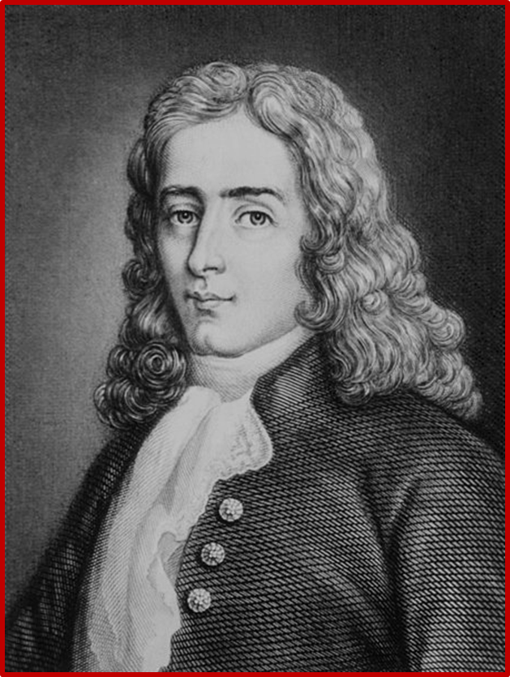
Ρενέ Αντουάν Ντε Ρεομούρ (René Antoine de Réaumur, 1683-1757).

Slide 2
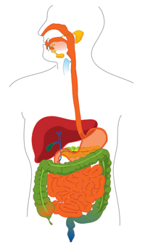
8
σιελογόνοι αδένες
1
στοματική κοιλότητα
9
φάρυγγας
2
επιγλωττίδα
10
οισοφάγος
3
συκώτι (ήπαρ)
4
χοληδόχος κύστη
11
στομάχι
5
πάγκρεας
6
παχύ έντερο
7
λεπτό έντερο
12
πρωκτός

Slide 3

Το πεπτικό σύστημα αποτελείται από δύο ομάδες οργάνων:
1. Τον γαστρεντερικό σωλήνα (στοματική κοιλότητα, φάρυγγας,
οισοφάγος, στομάχι, λεπτό και παχύ έντερο, πρωκτός).
2. Τους προσαρτημένους μεγάλους αδένες (όργανα που τα
κύτταρά τους εκκρίνουν - παράγουν και βγάζουν προς τα έξω –
διάφορες ουσίες).

Slide 4
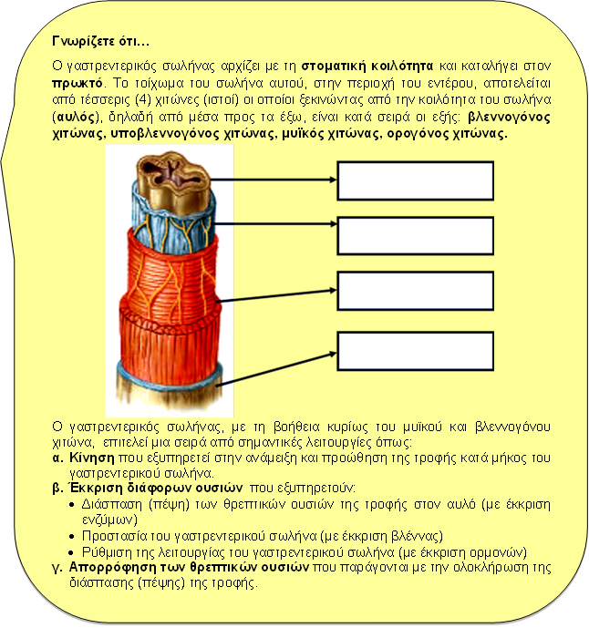
Βλεννογόνος χιτώνας
Υποβλεννογόνος χιτώνας
Μυϊκός χιτώνας
Ορογόνος χιτώνας

Slide 5
O μυϊκός χιτώνας γιατί κάθε κίνηση στο σώμα μας γίνεται με τη βοήθεια ενός μυ.

Slide 6
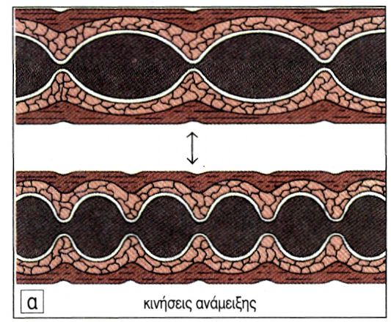
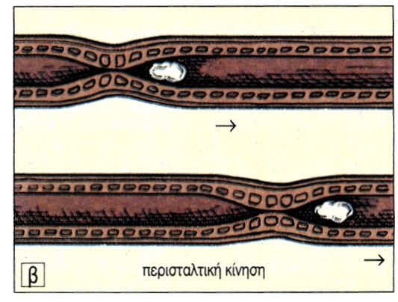

Slide 7
O μυϊκός χιτώνας
O βλεννογόνος

Slide 8
βλεννογόνος χιτώνας, μπάλα, μυϊκός χιτώνας
Α/Α | Γαστρεντερικός σωλήνας | Μοντέλο γαστρεντερικού σωλήνα
1. |  | Κάλτσα
2. | Tροφή (βλωμός)
3. |  | Χέρι που σφίγγει ρυθμικά
βλεννογόνος χιτώνας
μπάλα
μυϊκός χιτώνας

Slide 9
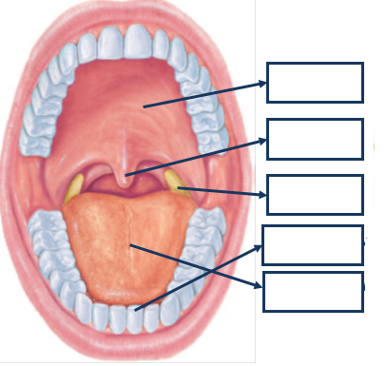
Μελετώντας τη στοματική κοιλότητα
Να συμπληρώσετε τις ενδείξεις, χρησιμοποιώντας τις πιο κάτω έννοιες που σας δίνονται με αλφαβητική σειρά: αμυγδαλή, γλώσσα, δόντια, σταφυλή, υπερώα (ουρανίσκος).
υπερώα (ουρανίσκος)
σταφυλή
αμυγδαλή
δόντια
γλώσσα

Slide 10
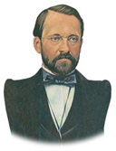
Γνωρίζετε ότι…
Στη στοματική κοιλότητα απελευθερώνεται σάλιο που παράγεται από τους σιελογόνους αδένες. Το σάλιο περιέχει δύο σημαντικά ένζυμα: το ένζυμο αμυλάση του σάλιου ή πτυαλίνη (που συμβάλλει στην περιορισμένη διάσπαση του αμύλου σε απλά σάκχαρα) και το ένζυμο λυσοζύμη (που καταπολεμά τα παθογόνα βακτήρια που εισέρχονται στο στόμα). Τα ένζυμα είναι πρωτεΐνες που βοηθούν στη γρήγορη μετατροπή μιας ουσίας σε μια άλλη.

Slide 11
β. Να εξηγήσετε πώς δόντια, γλώσσα και σιελογόνοι αδένες βοηθούν στο να αρχίσει, στη στοματική κοιλότητα, η πέψη της τροφής.
Ι. Τα δόντια τεμαχίζουν και αλέθουν την τροφή.
ΙΙ. Η γλώσσα χρησιμεύει στη μάσηση της τροφής και στην ανάμιξή της με το σάλιο για να σχηματιστεί ο βλωμός (μπουκιά)
ΙΙΙ. Το σάλιο περιέχει το ένζυμο αμυλάση που διασπά το άμυλο και το ένζυμο λυσοζύμη που καταπολεμά τα μικρόβια.
Τα δόντια διαδραματίζουν σημαντικό ρόλο στη μάσηση της τροφής που επιτυγχάνεται μ’ ένα σύνολο συνδυασμένων εκούσιων κινήσεων. Οι κινήσεις αυτές έχουν ως αποτέλεσμα την κατάτμηση της τροφής και την ανάμειξή της με σάλιο και βλέννα, ώστε να σχηματιστεί ο βλωμός (μπουκιά).

Slide 12
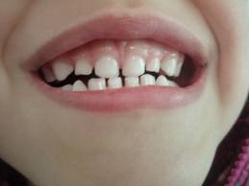
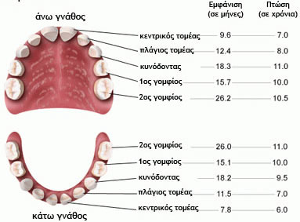
Τα βρέφη γεννιούνται χωρίς δόντια. Στον έκτο με έβδομο μήνα αρχίζουν να εκφύονται τα νεογιλά (20 δόντια). Τα μόνιμα δόντια, που σταδιακά από το 6ο μέχρι το 13ο έτος αντικαθιστούν τα νεογιλά, είναι τριάντα δύο (32).

Slide 13
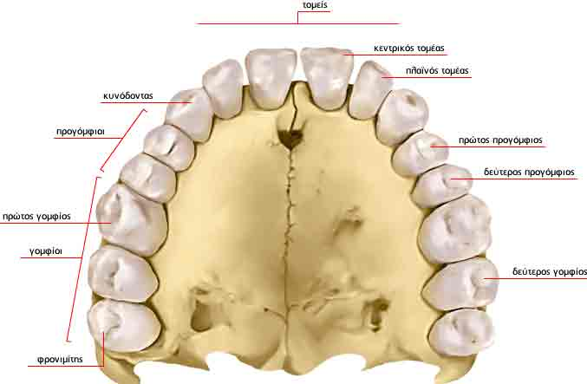
Να παρατηρήσετε, προσεκτικά, το πιο κάτω μοντέλο ανθρώπινων δοντιών (σιαγόνα ενήλικα) και να συμπληρώσετε τον πιο κάτω πίνακα που αφορά στα είδη των μόνιμων δοντιών στον άνθρωπο.

Slide 14
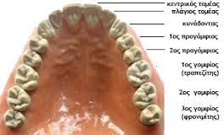
Α/Α | Είδη δοντιών | Συνολικός αριθμός μόνιμων δοντιών | Λειτουργία/ Χρησιμότητα
1. | Κοπτήρες | 8 | Τεμαχισμός τροφής
2. | Κυνόδοντες | 4 | Σχίσιμο τροφής
3. | Προγόμφιοι | 8 | Άλεσμα τροφής
4. | Γομφίοι | 12 | Άλεσμα τροφής

Slide 15
Να παρατηρήσετε, προσεκτικά, το πιο κάτω μοντέλο ανθρώπινου δοντιού.
Ι. Να συμπληρώσετε τις ενδείξεις, χρησιμοποιώντας τις πιο κάτω έννοιες που σας δίνονται με αλφαβητική σειρά: αδαμαντίνη, οδοντίνη, οστεΐνη, οστό της γνάθου, πολφός.
1
αδαμαντίνη
Μύλη
2
οδοντίνη
3
οστεΐνη
4
πολφός
5
οστό της γνάθου
Ρίζα

Slide 16
ΙΙ. Να συμπληρώσετε τον πιο κάτω πίνακα που αφορά στη δομή και στη σύσταση των δοντιών.
Α/Α | Μέρος ή Συστατικό Δοντιού | Περιγραφή/ Χαρακτηριστικά
1. | Aδαμαντίνη | Περιβάλλει το εξωτερικό μέρος του δοντιού και αποτελεί το σκληρότερο συστατικό του ανθρώπινου σώματος και το πλουσιότερο σε ασβέστιο (95%).
2. | Οδοντίνη | Συστατικό των δοντιών που έχει παρόμοια σύσταση με αυτή των οστών. Περιβάλλεται από την αδαμαντίνη στην περιοχή της μύλης. Είναι πλούσια σε ασβέστιο (70%).
3. | Οστεΐνη | Ουσία των οστών που καλύπτει την οδοντίνη στην περιοχή της ρίζας του δοντιού, και στερεώνει τα δόντια στη σιαγόνα. Είναι η πιο μαλακή από τις σκληρές ουσίες του δοντιού.
4. | Πολφός | Ιστός που περιέχει τα αγγεία και τα νεύρα του δοντιού και συμβάλλει στη θρέψη, την άμυνα και την αίσθησή του.

Slide 17
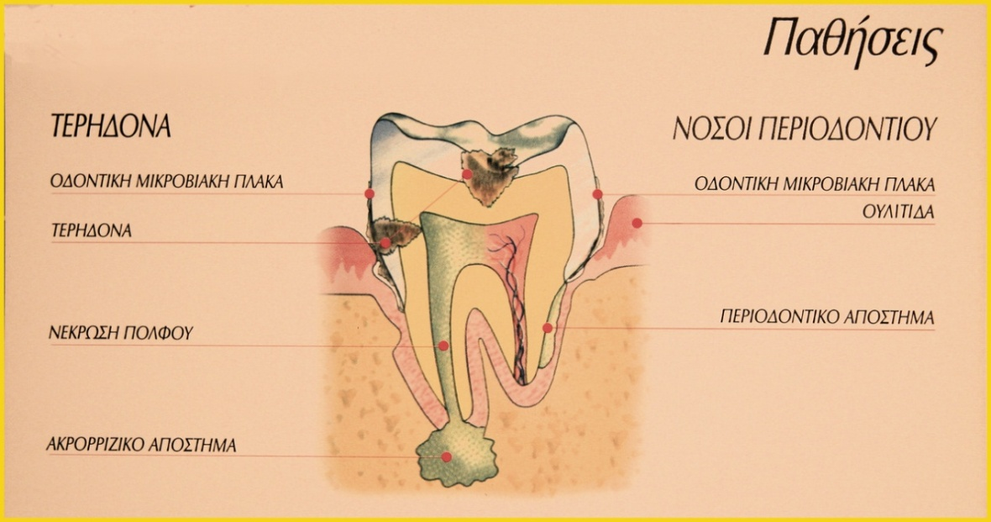
Σήμερα, η υγιεινή των δοντιών αποτελεί ένα σημαντικό θέμα για τους ανθρώπους. Στην Κύπρο, υπολογίζεται ότι το 70% - 80% των παιδιών αντιμετωπίζουν προβλήματα με τα δόντια τους, ενώ το σύνολο σχεδόν των ενηλίκων υποφέρει από τερηδόνα ή ουλίτιδα.

Slide 18
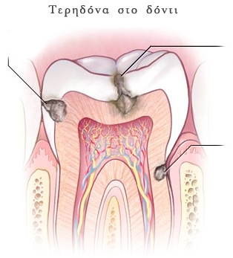

Slide 19
ε. Η οδοντική μικροβιακή πλάκα είναι μια λεπτή μεμβράνη από δισεκατομμύρια μικρόβια, που σχηματίζεται στην επιφάνεια των δοντιών και αποτελεί τον μεγαλύτερο εχθρό των δοντιών και των ούλων. Να γράψετε δύο (2) τρόπους που σας έχει συστήσει ο οδοντίατρός σας για να αντιμετωπίσετε την οδοντική μικροβιακή πλάκα, και κατά συνέπεια και τις διάφορες ασθένειες των δοντιών και των ούλων (τερηδόνα, ουλίτιδα κ.λπ.).
Να βουρτσίζουμε τα δόντια μας μετά από κάθε γεύμα, κυρίως όμως πρωί και βράδυ.
Τακτικές επισκέψεις στον οδοντίατρο (δυο φορές το χρόνο).

Slide 20
ζ. Τα διάφορα βακτήρια (μικρόβια) που ζουν στο στόμα μας και τρέφονται με υπολείμματα τροφών, κυρίως ζαχαρούχων, παράγουν οξέα που καταστρέφουν την αδαμαντίνη και την οδοντίνη των δοντιών.
Να εξηγήσετε γιατί η κατανάλωση σε γλυκά, τσίχλες, καραμέλες, σοκολάτες κ.λπ., σε συνάρτηση με την έλλειψη συχνού βουρτσίσματος των δοντιών, μπορούν να επιδεινώσουν την υγεία του στόματός μας.
Τα γλυκά περιέχουν ζάχαρη η οποία αν δεν βουρτσίσουμε τα δόντια μας μένει πάνω στην επιφάνεια των δοντιών.
Σε αυτό το στρώμα ζάχαρης αναπτύσσονται μικρόβια (μικροβιακή πλάκα) τα οποία μετατρέπουν τη ζάχαρη σε οξέα.
Τα οξέα καταστρέφουν την αδαμαντίνη ουσία κι έτσι παρουσιάζεται η τερηδόνα.

Slide 21
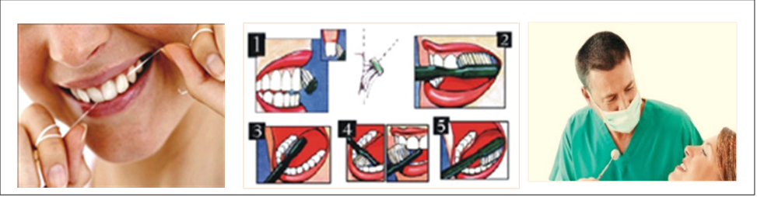

η. Να μελετήσετε τις πληροφορίες του πιο κάτω φυλλαδίου που ετοίμασε το κέντρο «ΠΡΟΛΗΨΗ και ΥΓΕΙΑ» στο πλαίσιο της εκστρατείας για πρόληψη των ασθενειών των δοντιών.
ΚΕΝΤΡΟ «ΠΡΟΛΗΨΗ και ΥΓΕΙΑ»
Τι μπορούμε να κάνουμε για να προλάβουμε τις ασθένειες των δοντιών
Σωστός καθαρισμός των δοντιών. Καθημερινό βούρτσισμα των δοντιών μετά από κάθε γεύμα (κανονικό ή ενδιάμεσο) και συχνή χρήση του οδοντικού νήματος.
Σωστή διατροφή. Έχει ιδιαίτερη σημασία για τα δόντια μας η ποσότητα των ζαχαρούχων τροφών που καταναλώνουμε, και ιδιαίτερα η συχνότητα με την οποία καταναλώνουμε τέτοιες τροφές. Είναι σημαντικό να αποφεύγουμε να τρώμε γλυκά ανάμεσα στα γεύματα, χωρίς να βουρτσίζουμε στη συνέχεια τα δόντια μας, διότι έτσι τα εκθέτουμε λιγότερο στην προσβολή από τα οξέα.
Χρήση φθορίου για την πρόληψη της τερηδόνας. Μπορούμε να ενισχύσουμε τα δόντια μας με φθορίωση του πόσιμου νερού, με φθοριούχες οδοντόκρεμες, με φθοριούχα στοματικά διαλύματα κ.λπ.
Τακτικές προληπτικές επισκέψεις στον οδοντίατρο. Συστήνεται επίσκεψη στον οδοντίατρο κάθε έξι μήνες (πότε ήταν η τελευταία φορά που επισκεφθήκατε τον οδοντίατρό σας;)

Slide 22
Α/Α | Τρόποι πρόληψης ασθενειών των δοντιών
1. | Σωστός καθαρισμός των δοντιών, τουλάχιστο 2 φορές τη μέρα.
2. | Σωστή διατροφή, πλούσια σε ασβέστιο και αποφυγή των γλυκών.
3. | Χρήση φθορίου ( χρησιμοποιούμε οδοντόκρεμες που περιέχουν φθόριο)
4. | Τακτικές προληπτικές επισκέψεις στον οδοντίατρο (2 φορές το χρόνο).

Slide 23
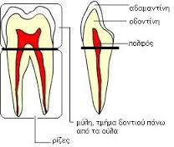

Slide 24
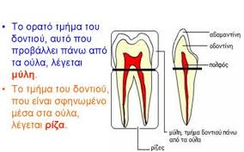

Slide 25
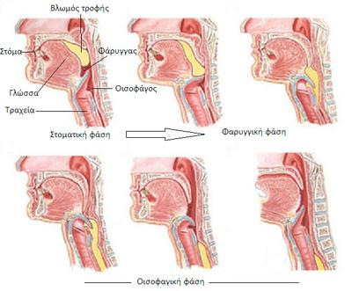

Slide 26
1. Κατά το πρώτο στάδιο της κατάποσης, ο βλωμός μεταφέρεται από τη στοματική κοιλότητα στον φάρυγγα
2. Κατά το δεύτερο στάδιο της κατάποσης, ο βλωμός μεταφέρεται από τον φάρυγγα στον οισοφάγο
3. Κατά το τρίτο στάδιο της κατάποσης, ο βλωμός μεταφέρεται από τον οισοφάγο στο στομάχι με περισταλτικές κινήσεις που γίνονται με τη βοήθεια του μυϊκού χιτώνα.

Slide 27
2.2.3.2: Δοκιμάστε, καθώς καταπίνετε, να εκπνεύσετε από τη
μύτη ή το στόμα.
Τα καταφέρατε; ………. Ακουμπήστε τον λάρυγγά σας
(μήλο του Αδάμ) και συνειδητοποιείστε την κίνηση που
κάνει καθώς καταπίνετε.
Πώς κινήθηκε ο λάρυγγάς σας κατά την κατάποση;
……………………………………
Να σκεφτείτε ποιος είναι ο ρόλος της γλώσσας, της
σταφυλής και της επιγλωττίδας κατά την κατάποση.
………………………………………………………………………………………………………………………………………………………………………………………………………………………………………………………………………………………………………………
ΟΧΙ.
Από κάτω προς τα πάνω
Η σταφυλή ανεβαίνει και κλείνει τις ρινικές κοιλότητες,
η επιγλωττίδα κατεβαίνει και κλείνει το λάρυγγα και
η γλώσσα σπρώχνει το φαγητό προς τον οισοφάγο.

Slide 28

Γνωρίζετε ότι…
Ακόμη και αν τρώτε ανάποδα, με το κεφάλι κάτω, το ταξίδι του βλωμού από το στόμα στο στομάχι διαρκεί 5-6 s, ενώ των υγρών λιγότερο από 1 s.
Η γλώσσα, ο πιο ευέλικτος μυς του σώματος, είναι απαραίτητη για την κατάποση, την ομιλία, την αφή και τη γεύση.

Slide 29
Το στομάχι είναι το πιο διευρυμένο ελαστικό τμήμα του γαστρεντερικού σωλήνα στο οποίο αποθηκεύεται προσωρινά η τροφή. Όταν είναι άδειο έχει μορφή μικρού σάκου με δύο στενά στόμια, ενώ γεμάτο μπορεί να περιέχει πάνω από 1,5 λίτρο τροφής.
2.2.3.3: α. Να μελετήσετε την εικόνα και να γράψετε τα δύο (2) όργανα με τα οποία επικοινωνεί το στομάχι.
Ο οισοφάγος και ο δωδεκαδάκτυλος (τμήμα του εντέρου)
β. Να εξηγήσετε πού οφείλεται η ικανότητα του στομαχιού να διευρύνεται.
Στην ύπαρξη πτυχών του βλεννογόνου και υποβλεννογόνου χιτώνα του τοιχώματός του.

Slide 30
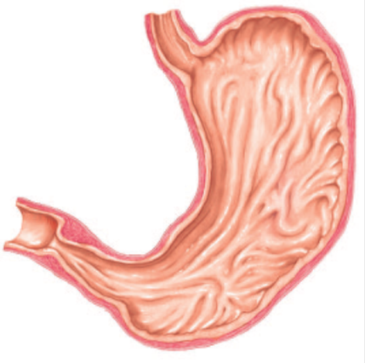
Στομάχι ή ... Γαστέρα
Προσωρινή αποθήκευση τροφής.
Έκκριση γαστρικού υγρού και δημιουργία χυλού.
Περιορισμένης έκτασης διάσπαση (πέψη) πρωτεϊνών.
Συσπάσεις για προώθηση του χυλού στο δωδεκαδάκτυλο
τμήμα του λεπτού εντέρου.

Slide 31
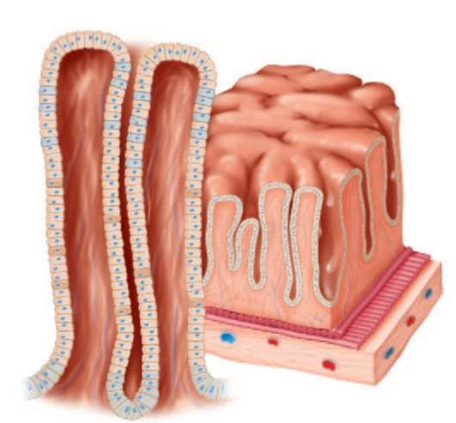
Γαστρικοί αδένες:
Στην εσωτερική επιφάνεια του στομαχιού υπάρχουν οι γαστρικοί αδένες, σαν πηγάδια, που παράγουν βλέννα και γαστρικό υγρό (υδροχλωρικό οξύ και το ένζυμο πεψίνη που διασπά πρωτεΐνες).

Slide 32

Γνωρίζετε ότι…
Το υδροχλωρικό οξύ που παράγεται από τους γαστρικούς αδένες του βλεννογόνου του στομαχιού έχει αντιμικροβιακή δράση και καταστρέφει τα περισσότερα μικρόβια που εισέρχονται στο στομάχι με την τροφή.
Από άλλες περιοχές του βλεννογόνου του στομαχιού παράγεται, επίσης, η ορμόνη γαστρίνη που μεταφέρεται με το αίμα και ρυθμίζει την έκκριση του γαστρικού υγρού από το στομάχι. Οι ορμόνες είναι χημικές ουσίες που παράγονται, από συγκεκριμένους αδένες, μεταφέρονται με το αίμα και ρυθμίζουν τη λειτουργία συγκεκριμένων οργάνων.

Slide 33
2.2.3.4: Με βάση τις πληροφορίες που φαίνονται στις πιο πάνω εικόνες να εντοπίσετε πέντε (5) λειτουργίες του στομαχιού και να συμπληρώσετε κατάλληλα τον πίνακα που ακολουθεί
Α/Α | Λειτουργία στομαχιού | Δραστική ουσία
1. | Αποθηκεύει μεγάλες ποσότητες τροφής | Καμία
2. | Καταστρέφει τα μικρόβια που εισέρχονται στο στομάχι με την τροφή | Υδροχλωρικό οξύ
3. | Πέψη πρωτεϊνών | Πεψίνη
4. | Προστασία των τοιχωμάτων του στομαχιού | Βλέννα
5. | Ρυθμίζει την έκκριση του γαστρικού υγρού | Γαστρίνη

Slide 34
Γαστρίτιδα – Γαστρικό έλκος ή έλκος στομάχου
Γαστρίτιδα είναι ένα είδος φλεγμονής (ερεθισμού) του βλεννογόνου του στομάχου. Η γαστρίτιδα μπορεί να εμφανιστεί ύστερα από έντονη συναισθηματική φόρτιση, βακτηριακή μόλυνση, λήψη ορισμένων φαρμάκων, κατάχρηση οινοπνευματωδών ποτών, καφέ, τσιγάρου κ.λπ. Η γαστρίτιδα μπορεί να εξελιχτεί σε γαστρικό έλκος.
Το γαστρικό έλκος (πληγή) ή έλκος του στομάχου οφείλεται σε διάβρωση του βλεννογόνου του στομάχου είτε λόγω έντονης παραγωγής γαστρικού υγρού (υδροχλωρικού οξέος και πεψίνης) είτε λόγω της δράσης ενός μικροβίου, του βακτηρίου Helicopacter pylori.

Slide 35
Καρκίνος του στομάχου
Ο καρκίνος του στομάχου είναι ένας από τους πιο συχνούς θανατηφόρους καρκίνους. Τα συμπτώματά του μοιάζουν με εκείνα του έλκους του στομάχου. Η επίσκεψη σε γαστρεντερολόγο και η έγκαιρη διάγνωσή του είναι πολύ σημαντική για την αντιμετώπισή του.
Παράγοντας κινδύνου για πρόκληση καρκίνου του στομάχου θεωρούνται τα συντηρητικά τροφίμων (π.χ. νιτρώδη άλατα). Έρευνες έχουν καταδείξει ότι τα φρέσκα φρούτα και τα λαχανικά προφυλάσσουν από τον καρκίνο του στομάχου.

Slide 36
2.2.3.5: Να μελετήσετε τις πιο πάνω πληροφορίες που αφορούν ασθένειες του στομαχιού. Να συμπληρώσετε τον πιο κάτω πίνακα, γράφοντας τρόπους πρόληψης των ασθενειών του στομάχου.
Α/Α | Τρόποι πρόληψης ασθενειών του στομάχου
1. | Να τρώμε φρέσκα φρούτα και λαχανικά και να αποφεύγουμε τα συντηρητικά
2. | Να αποφεύγουμε τις καταχρήσεις σε αλκοόλ, καφέ, τσιγάρο
3. | Να αποφεύγουμε το άγχος

Slide 37
2.2.4: Μελετώντας το λεπτό και το παχύ έντερο
Στο λεπτό έντερο ολοκληρώνεται η πέψη των τροφών και γίνεται η απορρόφηση των θρεπτικών ουσιών. Η απορροφητική ικανότητα του λεπτού εντέρου διευκολύνεται από τις κινήσεις προώθησης και ανάμειξης του χυλού στο λεπτό έντερο, αλλά και από τη μεγάλη απορροφητική επιφάνεια του λεπτού εντέρου
2.2.4.1: α. Να παρατηρήσετε, προσεκτικά, τις πιο κάτω εικόνες που αφορούν στο λεπτό έντερο και να συμπληρώσετε τις ενδείξεις.
β. Να εξηγήσετε πού οφείλεται η μεγάλη απορροφητική επιφάνεια του λεπτού εντέρου.
Στις πτυχές, τις λάχνες και τις μικρολάχνες

Slide 39
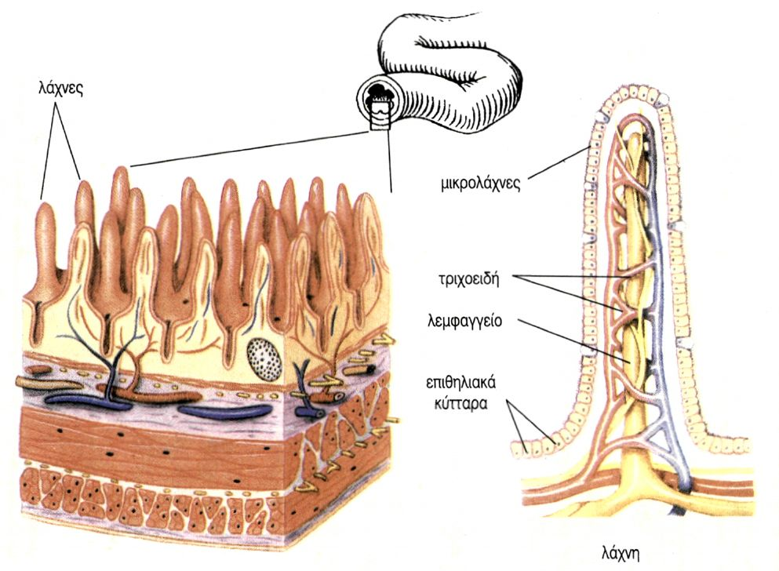

Slide 40
Γνωρίζετε ότι…
Ο βλεννογόνος του λεπτού εντέρου παρουσιάζει πολλές ορατές προεκβολές (πτυχές). Οι πτυχές αυτές διαθέτουν προεκβολές που ονομάζονται λάχνες. Η επιφάνεια κάθε λάχνης αποτελείται από κύτταρα που η κυτταρική τους μεμβράνη παρουσιάζει μικροσκοπικές προεκβολές που ονομάζονται μικρολάχνες. Οι πτυχές, οι λάχνες και οι μικρολάχνες αυξάνουν την επιφάνεια του λεπτού εντέρου από ένα περίπου τετραγωνικό μέτρο (1 m²) σε τρακόσια τετραγωνικά μέτρα (300 m²).

Slide 41
Να μελετήσετε τις πληροφορίες της πιο πάνω εικόνας και του πιο κάτω πίνακα που αφορούν στα διάφορα εκκρίματα που δρουν στο λεπτό έντερο. Με βάση τις πληροφορίες αυτές και με βάση τα όσα έχετε μάθει πιο πάνω, να απαντήσετε το ερώτημα που ακολουθεί.

Slide 42
Α/Α | Όνομα εκκρίματος που δρα στο λεπτό έντερο | Όργανο στο οποίο παράγεται το έκκριμα | Δράση εκκρίματος στο λεπτό έντερο
1. | Χολή (πράσινο υγρό που αποθηκεύεται προσωρινά στη χοληδόχο κύστη) | Ήπαρ (Συκώτι) | Γαλακτοματοποιεί τα λίπη (μετατρέπει τη μεγάλη μάζα λίπους της τροφής, που φτάνει στο λεπτό έντερο, σε μικρά σφαιρίδια)
2. | Παγκρεατικό υγρό | Πάγκρεας | Ρυθμίζει την οξύτητα του εντερικού χυλού Περιέχει ένζυμα για: α. τη συνέχιση της πέψης αμύλου και πρωτεϊνών β. την έναρξη και ολοκλήρωση της διάσπασης λιπών και νουκλεϊνικών οξέων
3. | Εντερικό υγρό | Λεπτό έντερο | Αυξάνει τον όγκο και τη ρευστότητα του εντερικού χυλού.

Slide 43

2.2.4.2:
Με βάση τις πληροφορίες του πιο πάνω πίνακα και της διπλανής εικόνας, καθώς και με βάση τα όσα έχετε μάθει μέχρι τώρα για το λεπτό έντερο, να γράψετε τρεις (3) δράσεις των εκκριμάτων που δρουν στο λεπτό έντερο.
1. Η χολή γαλακτοματοποιεί τα λίπη
2. Το παγκρεατικό υγρό ρυθμίζει την οξύτητα του εντερικού χυλού και διασπά τις τροφές
3. Το εντερικό υγρό αυξάνει τον όγκο και τη ρευστότητα του εντερικού χυλού
Γνωρίζετε ότι…
Εκτός από το γαστρικό έλκος υπάρχει και το έλκος του δωδεκαδάκτυλου που αποτελεί συχνό πρόβλημα του πεπτικού συστήματος.

Slide 44
Στο παχύ (χοντρό) έντερο αποθηκεύεται προσωρινά το μέρος της τροφής που δεν έχει υποστεί πέψη μέχρι να αποβληθεί
Λειτουργίες παχέος (χοντρού) εντέρου:
Προσωρινή αποθήκευση των άπεπτων υλικών των τροφών.
Απορρόφηση νερού, αλάτων και βιταμινών.
Σχηματισμός κοπράνων.
Κάποια βακτήρια που συμβιώνουν μαζί μας στο παχύ μας έντερο παράγουν βιταμίνες. Σημαντικότερη είναι η βιταμίνη Κ, η οποία απορροφάται από τον οργανισμό μας και η οποία συμβάλλει στην πήξη του αίματος.

Slide 45
Δυσκοιλιότητα
Η δυσκοιλιότητα είναι η δυσκολία στην αφόδευση (αποβολή κοπράνων). Οφείλεται στη συσσώρευση κοπράνων στο παχύ έντερο εξαιτίας καθυστέρησης στην προώθησή τους. Πολλές φορές προκαλεί φούσκωμα και πόνο στο παχύ έντερο.
Βασικά αίτια της δυσκοιλιότητας μπορεί να είναι τα ακόλουθα:
Ο τρόπος ζωής και διατροφής (καθιστική ζωή, έλλειψη σωματικής άσκησης, μειωμένη πρόσληψη φυτικών ινών και νερού)
Η συχνή καταστολή του αντανακλαστικού της αφόδευσης (π.χ. λόγω βιαστικής αναχώρησης από το σπίτι)
Ψυχολογικοί παράγοντες (π.χ. άγχος)
Γενετικοί παράγοντες (προδιάθεση)
Διάφορες παθήσεις (καρκίνος, διαβήτης, νεφροπάθειες κ.λπ.) και διάφορα φάρμακα.

Slide 46
Διάρροια
Η διάρροια είναι η πολύ γρήγορη προώθηση των κοπράνων μέσα στο παχύ έντερο, χωρίς να προλάβει να γίνει η αναγκαία απορρόφηση νερού. Συνήθως, προκαλείται από μικρόβια (γαστρεντερίτιδα).
Καρκίνος του παχέος εντέρου
Ο καρκίνος του παχέος εντέρου είναι ένας από τους πιο συχνούς θανατηφόρους καρκίνους.
Η επίσκεψη σε γαστρεντερολόγο και η έγκαιρη διάγνωσή του είναι πολύ σημαντική για την αντιμετώπισή του.
Παράγοντες κινδύνου για πρόκληση καρκίνου του παχέος εντέρου θεωρούνται τα συντηρητικά στα τρόφιμα, η υπερκατανάλωση κρέατος και η μειωμένη πρόσληψη φυτικών ινών. Έρευνες έχουν καταδείξει ότι τα φρέσκα φρούτα και τα λαχανικά προφυλάσσουν από τον καρκίνο του παχέος εντέρου.

Slide 47
2.2.4.7: Να μελετήσετε τις πιο πάνω πληροφορίες που αφορούν ασθένειες του εντέρου. Να συμπληρώσετε τον πιο κάτω πίνακα, γράφοντας τρόπους πρόληψης των ασθενειών του παχέος εντέρου.
Α/Α | Τρόποι πρόληψης ασθενειών του παχέος εντέρου
1. | Να τρώμε φρούτα και λαχανικά
2. | Να αποφεύγουμε τα συντηρητικά
3. | Να μειώσουμε την κατανάλωση κρέατος
4. | Να γυμναζόμαστε συχνά

Slide 48
2.2.5: Μελετώντας το πάγκρεας και το ήπαρ (συκώτι)
Όπως θυμάστε, το πεπτικό μας σύστημα αποτελείται από τον γαστρεντερικό σωλήνα και τους προσαρτημένους σ’ αυτό μεγάλους αδένες. Στους μεγάλους αυτούς αδένες του πεπτικού συστήματος ανήκουν οι σιελογόνοι αδένες, το πάγκρεας και το ήπαρ (συκώτι).
Γνωρίζετε ότι…
Ο οργανισμός μας διαθέτει τρία (3) είδη αδένων: τους εξωκρινείς, τους ενδοκρινείς και τους μεικτούς. Οι εξωκρινείς αδένες εκκρίνουν τα προϊόντα τους είτε σε εσωτερικές κοιλότητες (π.χ. γαστρικό υγρό) είτε στην επιφάνεια του σώματος (π.χ ιδρώτας). Οι ενδοκρινείς αδένες εκκρίνουν ειδικές ουσίες που ονομάζονται ορμόνες (π.χ. γαστρίνη) και οι οποίες απομακρύνονται με το αίμα για να δράσουν σε συγκεκριμένα κύτταρα – στόχους ρυθμίζοντας τις λειτουργίες τους. Οι μεικτοί αδένες (πάγκρεας, όρχεις, ωοθήκες) είναι όργανα που διαθέτουν ένα μέρος που λειτουργεί ως εξωκρινής αδένας και ένα μέρος που λειτουργεί ως ενδοκρινής αδένας.

Slide 49
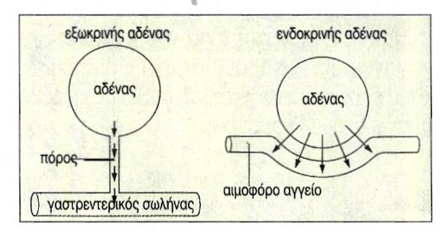

Slide 50
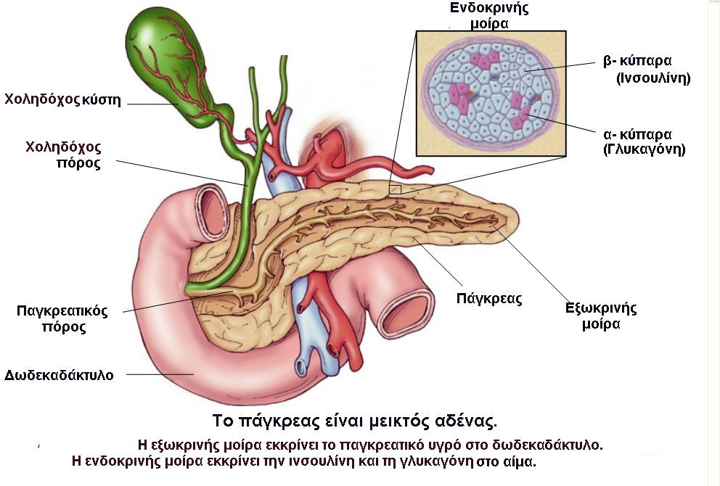
2.2.5.1: Να παρατηρήσετε, προσεκτικά, την πιο κάτω εικόνα, και να γράψετε τέσσερα (4) όργανα του πεπτικού συστήματος με τα οποία γειτονεύει το πάγκρεας

Slide 51
Δωδεκαδάκτυλος
Συκώτι
Χοληδόχος κύστη
Στομάχι

Slide 52
2.2.5.2: Να μελετήσετε το πιο κάτω κείμενο και να εξηγήσετε γιατί οι πληροφορίες που δίνονται αναφέρονται στο μέρος εκείνο του παγκρέατος που λειτουργεί ως εξωκρινής αδένας.
«Το πάγκρεας παράγει το παγκρεατικό υγρό το οποίο δια μέσου του παγκρεατικού πόρου εκβάλλει στον αυλό του δωδεκαδάκτυλου. Το παγκρεατικό υγρό:
• περιέχει ένζυμα για τη διάσπαση των υδατανθράκων, των πρωτεϊνών, των λιπών και των νουκλεϊνικών οξέων που υπάρχουν στις τροφές.
• ρυθμίζει την οξύτητα του χυλού που έρχεται από το στομάχι στο δωδεκαδάκτυλο».
Το παγκρεατικό υγρό αφού παράγεται στο πάγκρεας και εκκρίνεται στο δωδεκαδάκτυλο με εκφορητικό πόρο, όπου κάνει τις πιο πάνω λειτουργίες σημαίνει ότι παράγεται από εξωκρινή αδένα.

Slide 53
Το ήπαρ (συκώτι) είναι ο μεγαλύτερος αδένας του σώματος όπου γίνεται ένας πολύ μεγάλος αριθμός απαραίτητων λειτουργιών για τον οργανισμό μας.
Χοληδόχος
κύστη
2
Χοληδόχος
πόρος
Συκώτι
3
1

Slide 54
Λειτουργίες του ήπατος:
1. Αποθήκευση:
υδατανθράκων
λιπών
βιταμινών (Α, D, B₁₂, K)
σιδήρου.
2. Σύνθεση:
πρωτεϊνών
παραγόντων για την πήξη του αίματος κ.λπ.
3. Έκκριση χολής.
4. Αποτοξίνωση του οργανισμού από τοξικές ουσίες (π.χ. φάρμακα, αλκοόλ, αμμωνία).
2.2.5.5: Να αναφέρετε τέσσερα (4) παραδείγματα φαγητών που πρέπει να αποφεύγει ένα άτομο το οποίο έχει υποβληθεί σε χειρουργική επέμβαση αφαίρεσης της χοληδόχου κύστης.
Λιπαρό κρέας (π.χ.αρνί)
Λιπαρά ψάρια
Τηγανητά αυγά
Τυριά
Χάμπουργκερ
Παϊδάκια

Slide 55
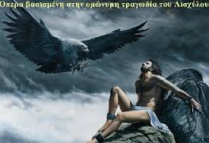
Γνωρίζετε ότι…
Το ήπαρ διαθέτει αναγεννητική ικανότητα!!! Μπορεί να αφαιρεθεί μέχρι και το 80% της μάζας του ήπατος χωρίς να προκληθούν σοβαρές διαταραχές στην υγεία του ατόμου. Το 20% που απομένει αναγεννιέται και έτσι το ήπαρ μπορεί να αποκτήσει και πάλιν την αρχική του μάζα. Πώς σχετίζεται ο μύθος του Προμηθέα με αυτή την ικανότητα του συκωτιού;

Slide 56
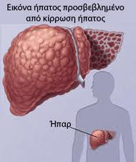
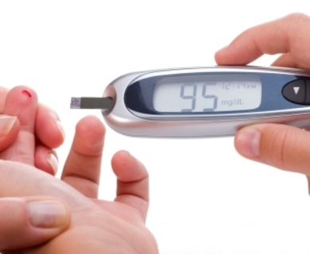
Ο σύγχρονος τρόπος ζωής (καθιστική ζωή, άγχος, κ.λπ.) και η μη ισορροπημένη διατροφή έχουν ενοχοποιηθεί για διάφορες ασθένειες και προβλήματα του ήπατος (συκωτιού). Μια πολύ σοβαρή πάθηση είναι η κίρρωση του ήπατος. Μια άλλη ασθένεια, που έχει συνδεθεί με τη μη ισορροπημένη διατροφή, είναι ο σακχαρώδης διαβήτης.

Slide 57
Κίρρωση ήπατος
Η κίρρωση είναι μια χρόνια ασθένεια του ήπατος, που έχει ως αποτέλεσμα τη σταδιακή καταστροφή του. Η κυριότερη αιτία παγκόσμια είναι ο ιός της ηπατίτιδας. Στις δυτικές χώρες, όμως η κυριότερη αιτία για την κίρρωση του ήπατος είναι η κατάχρηση αλκοόλ.
Σε περίπτωση κίρρωσης, το ήπαρ δεν μπορεί να λειτουργήσει κανονικά, με αποτέλεσμα να μην μπορεί να αποτοξινώσει τον οργανισμό από την αμμωνία και τις υπόλοιπες τοξικές ουσίες. Η σταδιακή συσσώρευση των τοξικών ουσιών στον οργανισμό επιδρά στον εγκέφαλο, προκαλεί σύγχυση και τελικά κώμα και θάνατο.

Slide 58
Σακχαρώδης Διαβήτης
Ο διαβήτης είναι μια χρόνια ύπουλη ασθένεια, κατά την οποία το πάγκρεας ως ενδοκρινής αδένας δεν παράγει ινσουλίνη ή το σώμα δεν μπορεί να χρησιμοποιήσει την παραγόμενη ινσουλίνη με αποτέλεσμα να αυξάνεται η συγκέντρωση γλυκόζης στο αίμα.
Στα άτομα που παραμένουν χωρίς θεραπεία, η αυξημένη συγκέντρωση γλυκόζης στο αίμα για μεγάλο χρονικό διάστημα, μπορεί να προκαλέσει βλάβη σε σημαντικά όργανα όπως τα μάτια, η καρδία και οι νεφροί κ.λπ. και να επιφέρει ακόμη και τον θάνατο. Ο διαβήτης απαιτεί πιστή εφαρμογή των ιατρικών οδηγιών (συγκεκριμένη δίαιτα, άσκηση και φάρμακα).

Slide 59
2.2.5.6: Να μελετήσετε τις πιο πάνω πληροφορίες που αφορούν ασθένειες του ήπατος. Να συμπληρώσετε το πιο κάτω σχεδιάγραμμα, γράφοντας τρόπους πρόληψης ασθενειών που σχετίζονται με τη λειτουργία του ήπατος.
Α/Α | Τρόποι πρόληψης ασθενειών που σχετίζονται με το ήπαρ
1. | Περιορισμένη κατανάλωση αλκοόλ
2. | Αποφυγή των πολλών γλυκών
3. | Προστασία από την Ηπατίτιδα
4. | Άσκηση

Slide 60
Γνωρίζετε ότι…
Υπάρχουν δύο κύριοι τύποι διαβήτη: διαβήτης τύπου Ι (νεανικός διαβήτης) και διαβήτης τύπου ΙΙ (διαβήτης ενηλίκων).
Ο διαβήτης τύπου ΙΙ έχει άμεση σχέση με τον σύγχρονο τρόπο ζωής.
Σήμερα, με τη σωστή θεραπευτική αγωγή ο διαβήτης είναι ένα απόλυτα ελεγχόμενο νόσημα. Η ορθή διατροφή και η σωματική άσκηση είναι βασικά στοιχεία για την αντιμετώπιση του διαβήτη και την πρόληψη των σοβαρών επιπλοκών.
Υπάρχουν διάσημες προσωπικότητες του αθλητισμού, των γραμμάτων κ.λπ. που έχουν διαβήτη είτε τύπου Ι είτε τύπου ΙΙ χωρίς όμως αυτό να αποτελεί εμπόδιο στη σταδιοδρομία τους.

Slide 61
Στάση για συζήτηση
1. Ποια ουσία στο πείραμα προσομοιάζει με τη χολή που δρα στο λεπτό έντερο; Να εξηγήσετε γιατί.
Το υγρό πιάτων προσομοιάζει με τη χολή γιατί βοηθά τα λίπη να διαλύονται στο νερό όπως και η χολή.
2. Με ποια λειτουργία του εντέρου αντιστοιχεί η ανακίνηση του σωλήνα στο πείραμα;
Με τις κινήσεις ανάμειξης του εντέρου.
3. Η διαλυτοποίηση των λιπών που επιτυγχάνεται με τη βοήθεια της χολής ονομάζεται «γαλακτοματοποίηση των λιπών». Στο λεπτό έντερο όπου γίνεται η γαλακτοματοποίηση των λιπών καταλήγει και το παγκρεατικό υγρό που περιέχει ένζυμα που διασπούν τα λίπη. Γιατί, κατά τη γνώμη σας, είναι σημαντική η γαλακτοματοποίηση των λιπών για την αποτελεσματική δράση των ενζύμων που διασπούν τα λίπη;
Γιατί με τη γαλακτοματοποίηση των λιπών τα λίπη διαλύονται στο νερό και έτσι μπορούν τα ένζυμα του παγκρεατικού υγρού να δράσουν καλύτερα πάνω στις λιπαρές ουσίες της τροφής και να τις διασπάσουν.

Slide 62


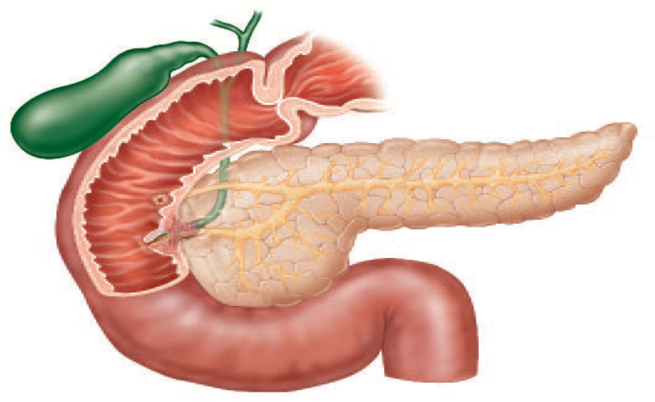

4. α. Να συμπληρώσετε τις ενδείξεις στο πιο κάτω σχεδιάγραμμα.
β. Να γράψετε τον ρόλο των ακόλουθων οργάνων στην πέψη των τροφών
1. Χοληδόχος κύστη: αποθηκεύει τη χολή που γαλακτοματοποιεί τα λίπη (μετατρέπει τη μεγάλη μάζα λίπους της τροφής, που φτάνει στο λεπτό έντερο, σε μικρά σφαιρίδια)
2. Πάγκρεας: Παράγει το παγκρεατικό υγρό που ρυθμίζει την οξύτητα του εντερικού χυλού και περιέχει ένζυμα για τη διάσπαση των θρεπτικών ουσιών
3. Δωδεκαδάκτυλο: το μέρος του λεπτού εντέρου που δρουν η χολή και το παγκρεατικό υγρό
Χοληδόχος
κύστη
Πάγκρεας
Δωδεκαδάκτυλος

Slide 63
6. Να συμπληρώσετε τον παρακάτω πίνακα, βάζοντας + ή - , ανάλογα με το αν η πάθηση μπορεί να σχετίζεται με μικρόβια (+) ή όχι (-).
Α/Α | Πάθηση | Σχετίζεται με μικρόβια | Δεν σχετίζεται με μικρόβια
1. | Γαστρικό έλκος | +
2. | Διάρροια | +
3. | Τερηδόνα | +
4. | Γαστρίτιδα | +
5. | Δυσκοιλιότητα |  | +
6. | Ουλίτιδα | +

Slide 64
7. Να συμπληρώσετε τον πιο κάτω πίνακα που αναφέρεται στους διάφορους αδένες του πεπτικού συστήματος
Α/Α | Όνομα αδένα | Ενδοκρινής/ εξωκρινής αδένας | Έκκριμα αδένα | Πού καταλήγει το έκκριμα | Δράση εκκρίματος
1. | Σιελογόνοι αδένες | Εξωκρινής | Σάλιο | Στοματική κοιλότητα | Με την αμυλάση διασπά το αμύλο και με την λυσοζύμη καταπολεμά τα παθογόνα βακτήρια
2. | Βλεννογόνος του στομάχου | Ενδοκρινής | Γαστρίνη | Αίμα | Ρυθμίζει την έκκριση του γαστρικού υγρού από το στομάχι.

Slide 65
Α/Α | Όνομα αδένα | Ενδοκρινής/ εξωκρινής αδένας | Έκκριμα αδένα | Πού καταλήγει το έκκριμα | Δράση εκκρίματος
3. | Γαστρικοί αδένες | Εξωκρινείς | Πεψίνη | Αυλός του στομάχου | Πέψη πρωτεϊνών
4. | Πάγκρεας | Εξωκρινές μέρος | Παγκρεατικό υγρό | Δωδεκαδάκτυλος | Ρυθμίζει την οξύτητα του χυλού και διασπά θρεπτικές ουσίες

Slide 66
Α/Α | Όνομα αδένα | Ενδοκρινής/ εξωκρινής αδένας | Έκκριμα αδένα | Πού καταλήγει το έκκριμα | Δράση εκκρίματος
5. | Συκώτι | Εξωκρινής | Χολή | Δωδεκαδάκτυλος | Γαλακτοματοποιεί τα λίπη
6. | Πάγκρεας | Ενδοκρινές τμήμα | Ινσουλίνη | Αίμα | Μειώνει τη συγκέντρωση γλυκόζης στο αίμα

Slide 67
Γνωρίζετε ότι…
Με την πολύ καλή μάσηση της τροφής και τις συνεχείς αναδεύσεις μέσα στον γαστρεντερικό σωλήνα (περισταλτικές κινήσεις) επιτυγχάνεται η τελική διάσπαση της τροφής ... χωρίς να το αντιληφθούμε!
α. Oι ζωικοί και φυτικοί ιστοί της τροφής διασπώνται σε κύτταρα,
β. Tα κύτταρα διασπώνται σε δομές ή οργανίδια, και τελικά
γ. Oι δομές ή οργανίδια διασπώνται στα μεγάλα συστατικά μόρια από τα οποία αυτά είναι φτιαγμένα. Αυτά τα μεγάλα συστατικά μόρια ονομάζονται μακρομόρια (δηλ. μεγάλα μόρια).
Η διαδικασία με την οποία η τροφή διασπάται σε μακρομόρια, μέσω των κινήσεων που γίνονται από τον γαστρεντερικό σωλήνα (στοματική κοιλότητα – φάρυγγας – οισοφάγος – στομάχι – λεπτό έντερο), ονομάζεται μηχανική πέψη.

